Slide 1
Didaktické výstupy, závěrečné práce, didaktické aktivity
Veronika Švandová
Ústav chemie
https://is.muni.cz/auth/osoba/veru
Kampus A10/308 (po, st)
Kotlářská Pav. 12/1059 (út, čt, pá)

Slide 2
Didaktické výstupy (v RS)
Struktura tématu – opakování – prezentace nového učiva + pokus – Shrnutí (aktivizační metoda)
Hlídat si čas - sami
Do prezentace zahrnout citace literatury a obrázků
Odevzdávat také písemné přípravy

Slide 3
Doporučená literatura k RS: aktuální SŠ učebnice
Mareček, Honza: Chemie 1, 2, 3
Vacík: Přehled středoškolské chemie
Benešová: Odmaturuj z chemie, 2014
Stréblová: Souhrnné texty z chemie I+II
Motivace: Bárta: Chemické prvky kolem nás
Metodika: Pachmann: Speciální didaktika chemie

Slide 4
Chemické experimenty
Pokusy z VŠ předmětů: PSCH, ŠP1, ŠP2
Internetové zdroje: viz přednáška DCH Zdeněk Kříž
Čtrnáctová: Chemické pokusy pro školu a zájmovou činnost
Solárová: Chemické pokusy pro základní a střední školu

Slide 5
Chemické experimenty - metodika
Fraus: Chemie 8 a 9 – Příručka učitele
Příručky jiných učebnic pro SŠ
Pachmann: Speciální didaktika chemie
BÁRTA, Milan: Jak (ne)vyhodit školu do povětří 1+2
Organická chemie: příručky učitele DP - Literák

Slide 6
Pedagogická praxe
Pedagogická praxe z chemie 1 + Reflektivní seminář 1 + Reflexe pedagogická praxe
Pedagogická praxe z chemie 2 + Reflektivní seminář 2 + Reflexe pedagogická praxe
Souvislá pedagogická praxe
Zájmová a projektová praxe

Slide 7
Závěrečné práce učitelství chemie
Specializace na ICT
  Umíme chemii (LaTeX)
  Interaktivní učebnice chemie (např. Baková – s. 31)
  Databáze multimediálního obsahu pro didaktické účely!
  Webchemie (FB, starý web), databáze pokusů
  Chemický kroužek Bioskop//pokusnice.upol.cz
  Učit se učit (starý, nový)
Zájmová a projektová praxe (až 3 kr.)

Slide 8


Multimedia ve výuce I – podzim, jaro
→ Výukové materiály v chemii - podzim

Slide 9

Akce pro učitele a studenty učitelství chemie – PřF MU
Chemické kavárny
Pro koho?
  učitelé chemie
  studenti učitelství chemie
  studenti 3. a 4. ročníků SŠ
  studenti jiných oborů a VŠ pedagogové
  kdokoli se zájmem o chemii
Potvrzení účasti
Další termíny: 13.11.2019, 11.12.2019

Slide 10
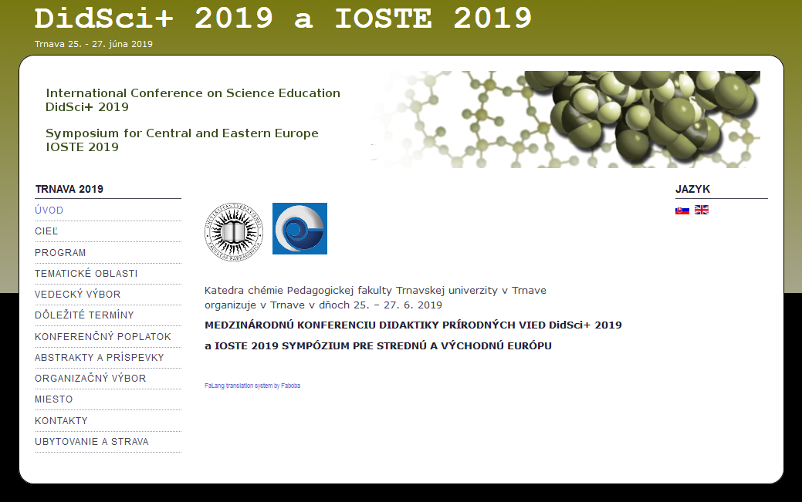
Konference učitelství chemie
Pro koho?
  učitelé chemie
  studenti učitelství chemie
  VŠ pedagogové
Termín: 29. 11. 2019 – 30. 11. 2019

Slide 11
Kurz badatelsky orientované výuky
Východiska BOV včetně s specifik CHE, FY, BIO;
jednodušší laboratorní práce vhodné pro začátky s badatelsky orientovanou výukou;
Určení hmotnosti vzduchu ve třídě
Důkaz škrobu v potravinách
Termochemie s octem
Termín: pátek 11.10 (8 hod)
1700 Kč

Slide 12
Plán výuky
18. 9. Úvodní seminář
25. 9. Seminář – dnes
2. 10. Seminář
9. 10. Seminář + chemická kavárna
16. 10. Exkurze – Jaroška / Lužánky v pá
23. 10. Exkurze – Jaroška / IQáček
30.10. seminář
Budka – Kinetika chemické reakce – se zaměřením na vymezení pojmu reakční rychlosti a teorie reakční rychlosti

Slide 13
Plán výuky
6. 11. Exkurze – SPŠCH
13. 11. Seminář + chemická kavárna / exkurze Lužánky v pá
20. 11. Seminář
27. 11. Exkurze – SPŠCH (+ 29.-30.11. Konference učitelství chemie)
4. 12. Seminář (+ 6.12. přednáška DCH)
    Budka – Halogenderiváty uhlovodíků – se zaměřením na vlastnosti, reaktivitu
11. 12. Seminář + chemická kavárna (+ 13.12. přednáška DCH / exkurze Lužánky v pá)
18.12. Závěrečný seminář

